Slide 1
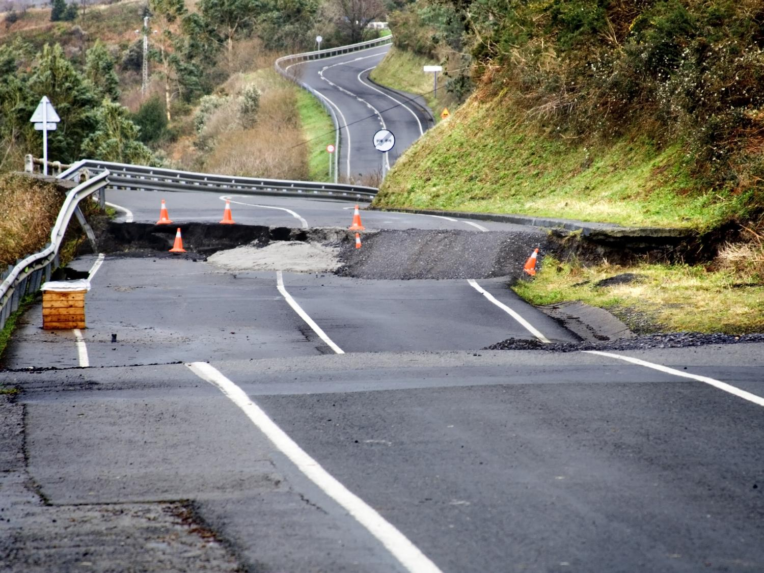

Sismolojide Yapay Zekaya Bakış

Slide 2

Sismoloji , doğal afetin sivil altyapı sistemleri üzerindeki etkisini değerlendirmeye odaklanarak muazzam ölçüm verilerini kullanarak çok ölçekli depremleri inceler.
İnsanlığın eli Sismolojik veri açısından oldukça zengindir.
Yapay zeka ve Sismoloji neden birlikte hareket etmelidir?
Sismolojinin veriyi kullanması, yapay zekanın veriden beslenmesi bu iki alanın neden ortak hareket etmesi gerektiği konusundaki sorulara açıklık getirmektedir.

Slide 3
Uzmanlar daha çok geleneksel veri madenciliği yöntemleri ile sismik veriler üzerinde çalışırken son yıllarda yapay zeka kullanımı için çalışmaların arttığını literatürden görebiliriz.
Neden Yapay Zeka ?
Güvenilir tahminler ve kararlar
Araştırmacılar, laboratuvar ortamında oluşturdukları deprem verilerini kullanarak derin öğrenme algoritmaları yardımıyla «deprem makinesi» eğittiklerini bildirmişlerdir. Ve beklenilenden daha iyi sonuçlar elde ettiklerini güçlü tahminlerde bulunabildiğini rapor etmişlerdir.
Ref: https://www.psu.edu/news/engineering/story/engineers-use-deep-learning-predict-earthquakes-lab/

Slide 4
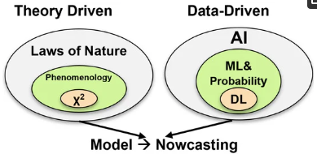
Geleneksel teoriye dayalı analizin (solda) veriye dayalı fikirlerle (sağda) karşılaştırılması.
Sismolojinin sahip olduğu zengin veri ile yapay zeka algoritmaları sayesinde tutarlı tahminleme yapılarak deprem habercileri oluşturulabilir.
Ref: Geoffrey C. F., John B. R., Andrea D. And Bo F. GeoHazards 2022, 3(2), 199-226; https://doi.org/10.3390/geohazards3020011

Slide 5
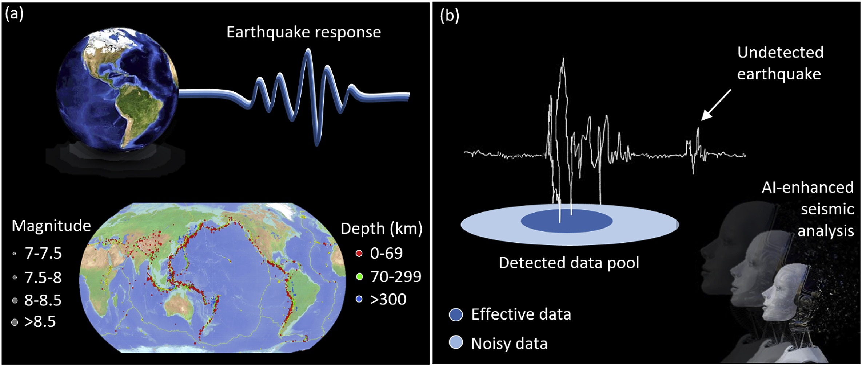
1900-2013 dönemine ait deprem ve sismik olay özellikleri
Küçük sismik olayları tespit etmede ve parazit verileri ele almada makine öğrenmesi(ML) ve derin öğrenme (DL) destekli sismik analiz.
Ref: https://www.sciencedirect.com/science/article/pii/S1674987119301987

Slide 6
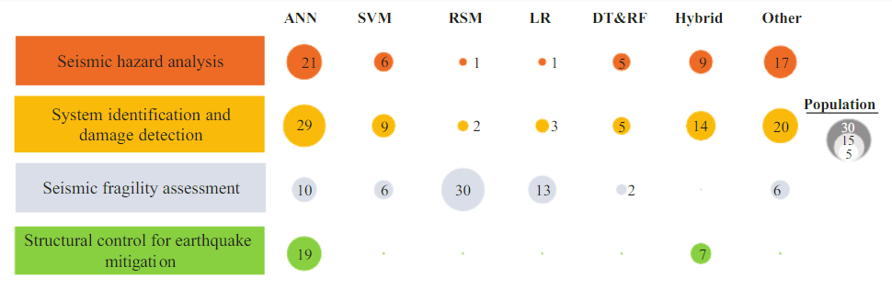
Makine öğrenmesi açısından 7 sınıflandırma ve deprem mühendisliği açısından 4 konu başlığı belirlenerek yapay zeka uygulamaları gerçekleştirilmiştir.
ANN: artificial neural network; SVM: support vector machine; RSM: response surface model;
LR: logistic regression; DT: decision tree; RF: random forest.
Çalışmada, makine öğrenimi tekniklerinin, katkıda bulunan parametreler arasındaki karmaşık karşılıklı ilişkileri öğrenme ve çıkarım yapma yeteneğine sahip olduğunu ve böylece, geleneksel yöntemlerle çözülmesi zor veya mümkün olmayan deprem mühendisliğindeki çeşitli sorunların üstesinden gelinmesine izin verdiğini ortaya koyduğu gösterilmiştir.

Slide 7
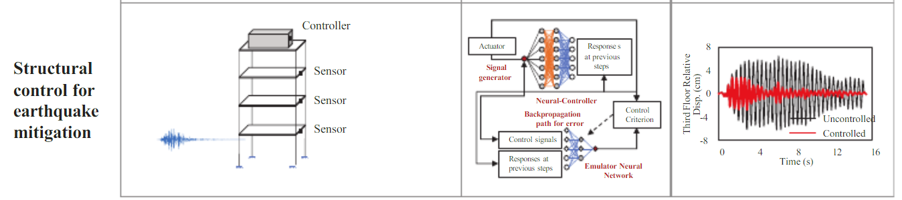
Bilim insanları deprem tahminleme araştırmalarını yoğunlaştırarak yapmaktadır. Ancak Xie ve ark. 2020 yılında yapmış oldukları çalışmada değindikleri bina sismik tepkisi olgusu önem arz etmektedir.
Binanın sismik tepkisini azaltmak için Yapay Sinir Ağları aktif kontrolle kullanılabilir.

Slide 8
Sonuç ve Öneriler
Dünyada yapay zeka ve deprem konusunda yapılan çalışmalar bulunmaktadır. Ülkemizde de bu tür çalışmaların yapılabilmesi adına teşviklerin sağlanması, multidisipliner alanların bir araya gelmesi sağlanarak deprem ve yapay zeka çalışmalarının yapılması gerekmektedir.
Yapılması gerekenler açısından yapay zeka algoritmalarının kullanabileceği konular;
Deprem öncesi gerek yer gerekse gök olay verilerinin değerlendirilerek tahminleme yapılması
Deprem sonrası yaşanan olguların verilerinin titiz bir şekilde toplanarak deprem sonrası yaşanabilecek sosyal olgu tahminlemesi yapılması
Sismik kırılganlık değerlendirmesi
Deprem sonrası sismik hasar tespitinin yapılabilmesi
Bina statik ve dinamik verilerinin yapay zeka algoritmalarıyla değerlendirilerek dayanabileceği sismik aktivite belirlenmesi.

Slide 9
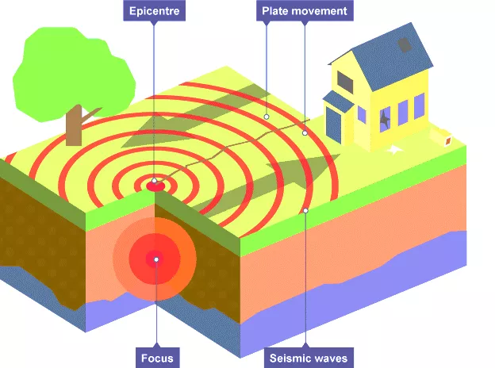
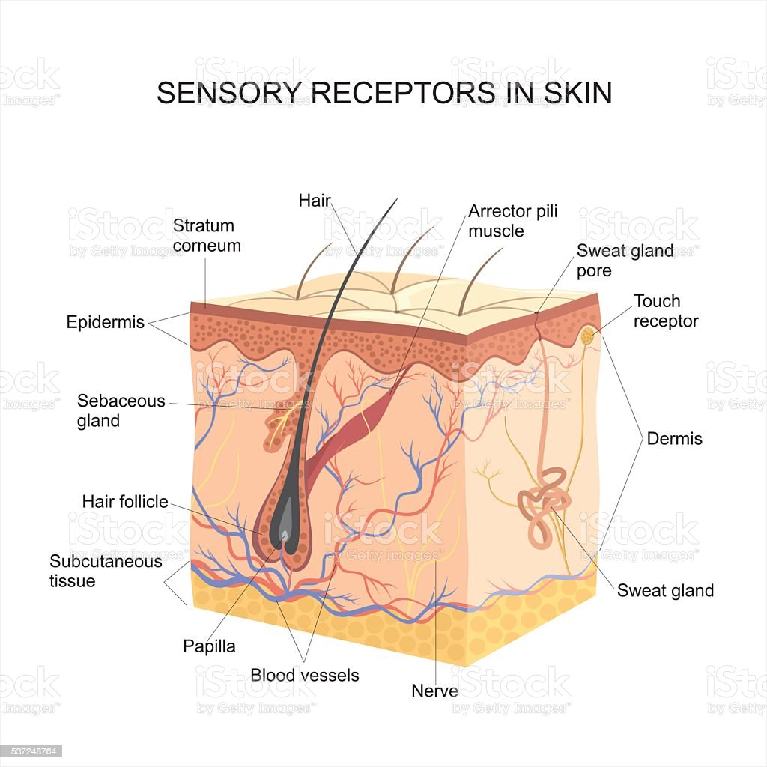
İnsan deri altında yer alan duyusal reseptörlerden esinlenerek yer altı katmanlarının fay hattı yakınlarına insan benzeri güçlü titreşim algılayıcı reseptörler yerleştirilip, bu reseptörlerden alınan veriler makine öğrenmesi ve derin öğrenme modellerinin kullanılmasıyla olası deprem tahminleri yapılabilir. Burada CNN, RNN, SVP, LSTM, Decision Tree, ANN gibi derin öğrenme modelleri ve makine öğrenmesi algoritmaları kullanılarak Deprem Tespiti ve Sınıflandırması, Deprem Tahmini ve Deprem Erken Uyarı Sistemleri geliştirilebilir.

Slide 10
Handikap
Makine öğrenimi algoritmalarının etkinliği
verinin kalitesi,
kullanılan özellikler ve
modelin mimarisi gibi faktörlere bağlı olduğundan başarı yüzdesi etkilenecektir.

Slide 11
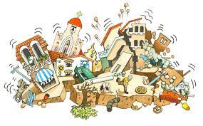
Deprem önlenemeyebilir, ancak binaların yıkılması ve en önemlisi insanların hayatını kaybetmesi önlenebilir. .
Bedri Selim BENEK
https://github.com/bedriselimbenek
https://www.linkedin.com/in/selim-benek/

